Slide 1
Культурное пространство
Европы
и культура Руси

Slide 2
План урока
Важнейшие черты культуры стран Европы в IX-XII вв.
Особенности культуры Руси.
Письменность и грамотность.
Литература.
Устное народное творчество.
Зодчество и изобразительное искусство.
Художественное ремесло
Стр. 92 – самост. прочтение и анализ

Slide 3
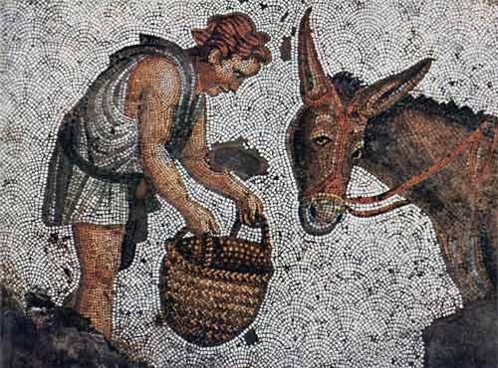
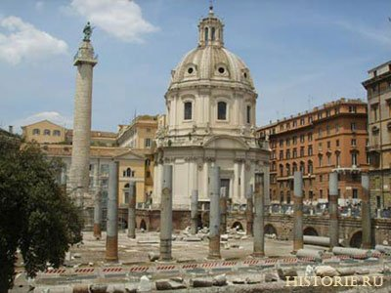
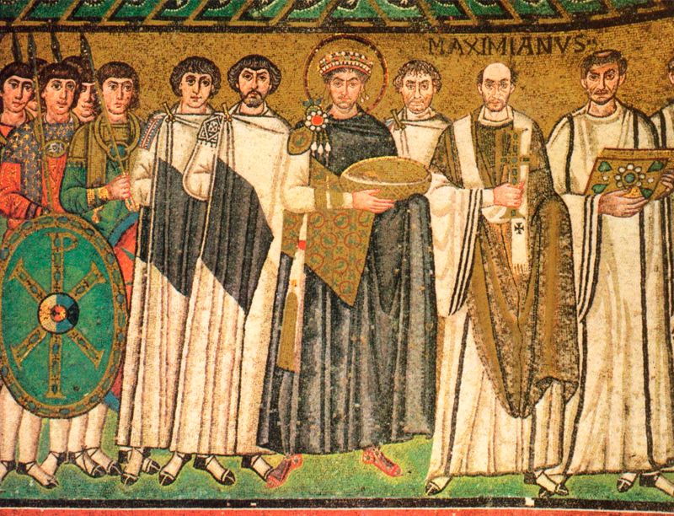
Византия
В XI - XII веках византийская культура достигла наивысшего расцвета: развивались живопись, скульптура, литература, архитектура

Slide 4
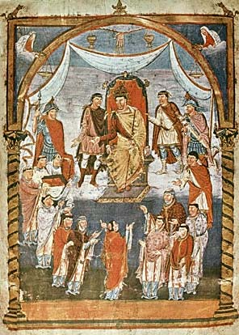
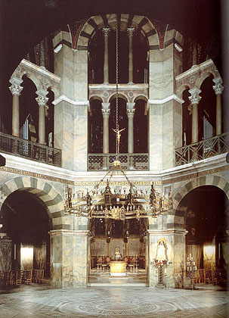
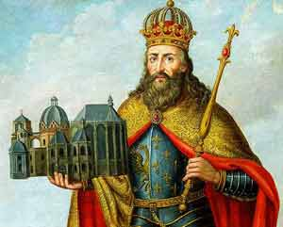
Западная Европа
В IX веке наблюдается Каролингское Возрождение – воскрешение античных традиций

Slide 5
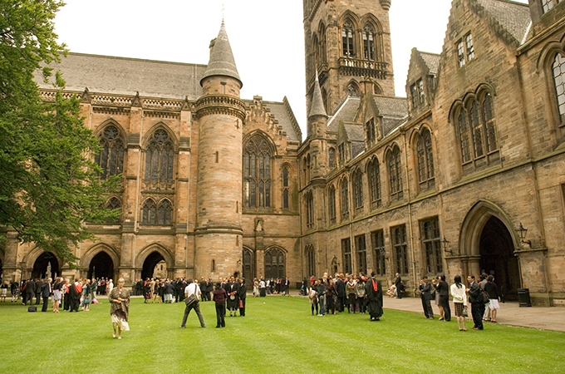
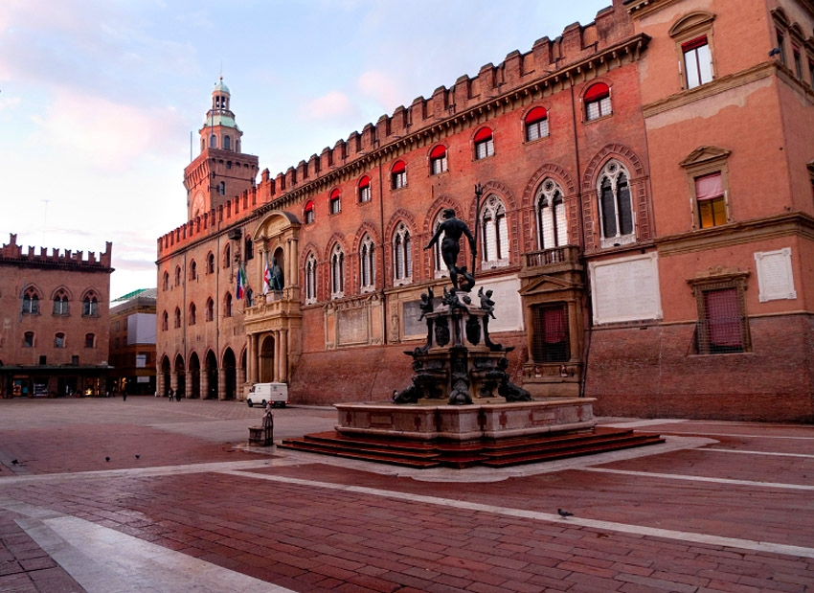
Западная Европа
В XI веке появляются первые университеты:
В Оксфорде и Болонье

Slide 6
Давайте вспомним…
Что изучали в средневековых университетах?

Slide 7
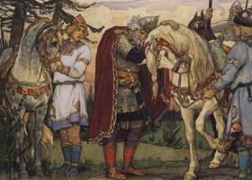
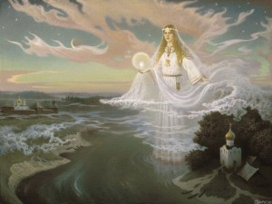
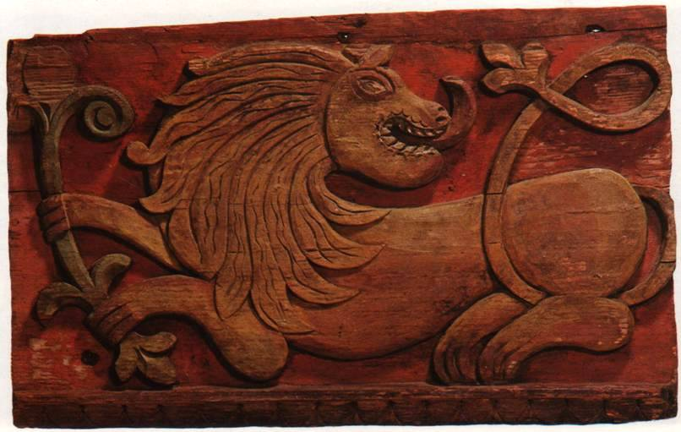
Культура Руси
Основой древнерусской культуры стало богатое наследие древних славян: мифы и сказания, резьба по камню и дереву, искусство древних кузнецов

Slide 8
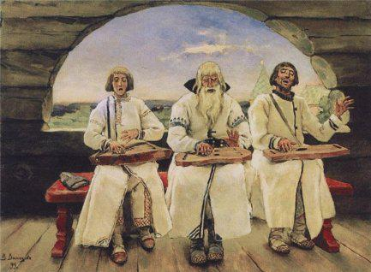
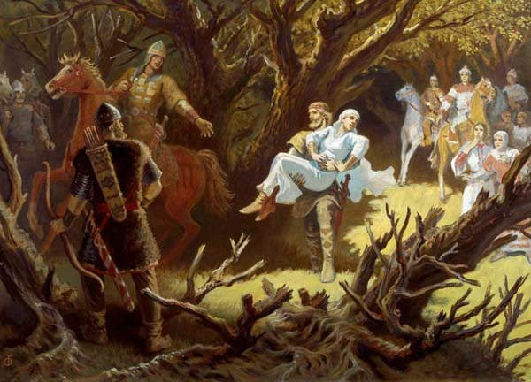
Культура Руси
Устное народное творчество:
песни
сказки
былины

Slide 9
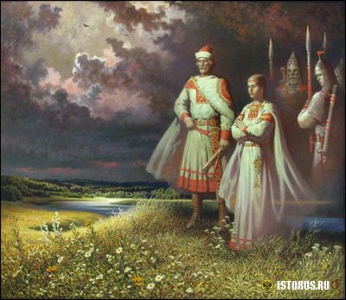
Главным мотивом древнерусского искусства был патриотизм, призыв к объединению народных сил против внешних врагов.
Как вы понимаете понятие «патриотизм»? Приведите несколько примеров патриотизма из ранее изученного материала

Slide 10
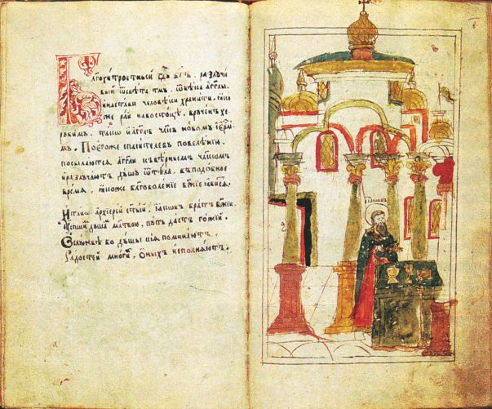
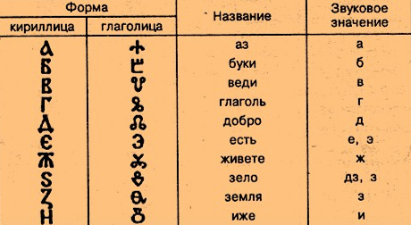
Письменность и грамотность
Письменность у восточных славян зародилась ещё до принятия христианства. Славянскую азбуку (кириллицу и глаголицу) создали византийские монахи Кирилл и Мефодий. При церквях и монастырях были открыты школы. Появляются первые рукописные книги.

Slide 11
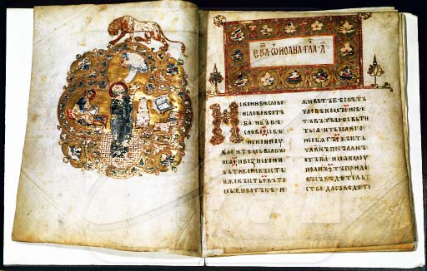
Письменность и грамотность
При церквях и монастырях переводили в основном жития святых, церковные книги, исторические сочинения.
Они были рукописными и очень дорогими. Листы книг изготовлялись из специально выделанной телячьей кожи (пергамента). Каждая буква в них была тщательно выписана по строгим правилам — уставу. Книги украшались небольшими изящными картинками, иллюстрирующими текст, — миниатю­рами. Заказчиками книг могли быть только самые богатые люди. Самая древняя русская рукописная книга –
Остромирово Евангелие

Slide 12
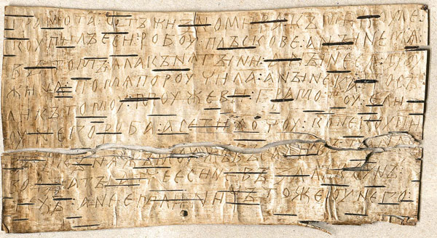
Письменность и грамотность
На Руси было много грамотных людей, особенно среди городского населения. С XI века, после основания женского монастыря в Киеве и школы при нём, грамоте стали учить и девочек. Люди обменивались деловой информацией, писали друг другу письма. Вместо бумаги пользовались берёзовой корой — берестой.

Slide 13
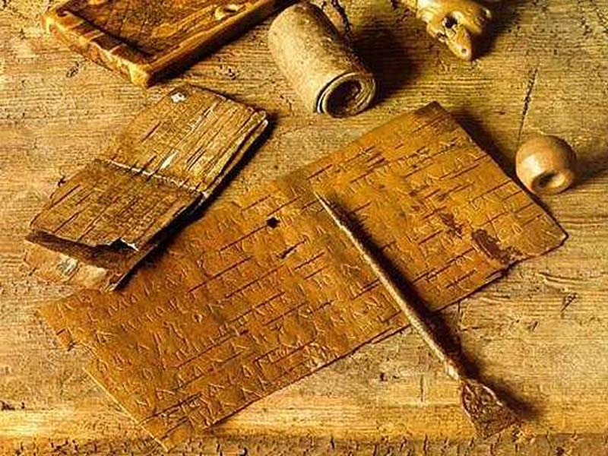
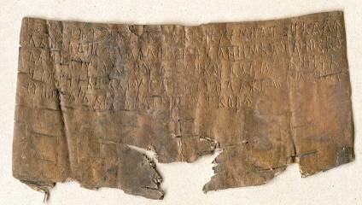
Письменность и грамотность
Деловая переписка между простыми людьми велась с помощью берестяных грамот
От Гостяты к Василю:
«Что мне дал отец и родичи дали впридачу, то за ним.
А теперь, женясь на новой жене, мне он не дает ничего. Ударив по рукам (в знак новой помолвки), он меня прогнал, а другую взял в жены. Приезжай, сделай милость»

Slide 14
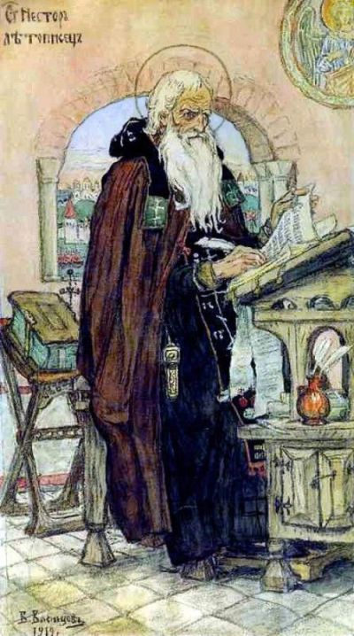
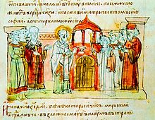
Литература
В XI веке на Руси появились письменные познавательные произведения, т. е. зарождается древнерусская литература. Первыми литературными произведениями были летописи.
Древнейшая дошедшая до нас летопись «Повесть временных лет» была создана около 1113 года монахом Киево-Печерского монастыря Нестором. Используя летописи, написанные его предшественниками, различные документы, в том числе, например, договоры Руси с Византией, Нестор воссоздал широкую картину исторических событий. В первых строках своей летописи он поставил вопрос: «Откуда есть пошла Русская земля, кто в Киеве начал первым княжити?»

Slide 15
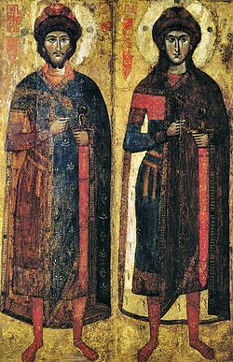
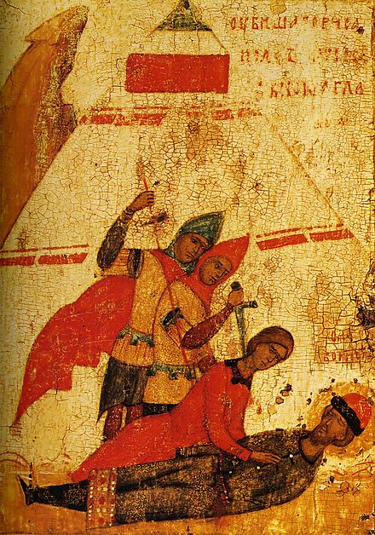
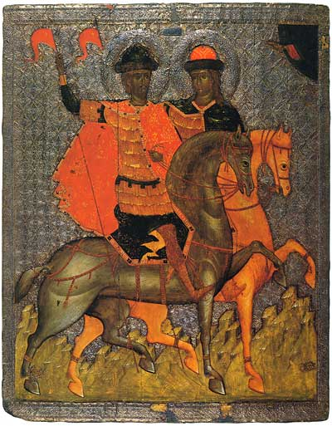
Литература
Нестор был одним из первых создателей житий — литературных описаний жизни людей, причисленных православной церковью к лику святых. В житиях обязательно рассказывалось о различных чудесах, совершённых святыми при жизни и после смерти. Нестор написал одно из первых житий Бориса и Глеба.

Slide 16
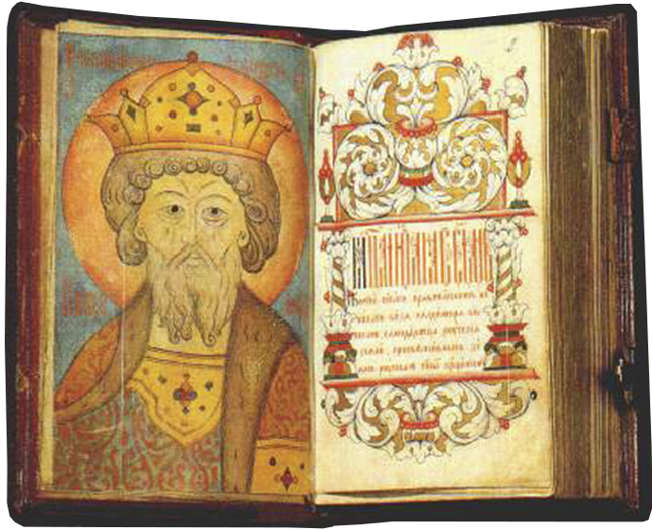
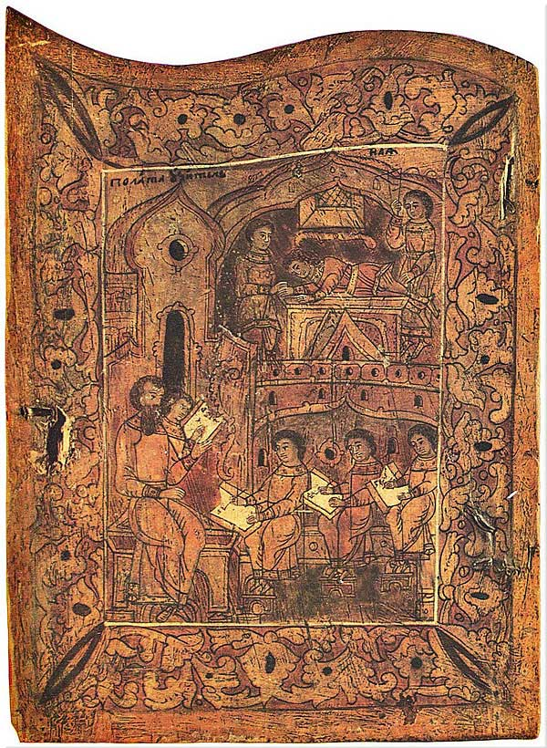
Литература
Ещё до Нестора жил другой крупный литератор Древней Руси — Иларион, первый киевский митрополит — уроженец Руси, а не византиец. Он создал целый ряд произведений в жанре слова — торжественного и поучающего обращения. Наиболее извест­ным является его
«Слово о Законе и Благодати»
, впервые произнесённое в 1049 году в честь завершения строительства оборонительных сооружений Киева.

Slide 17
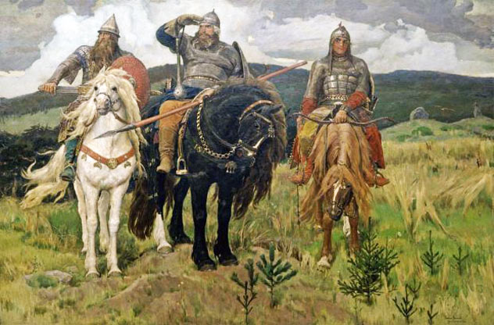
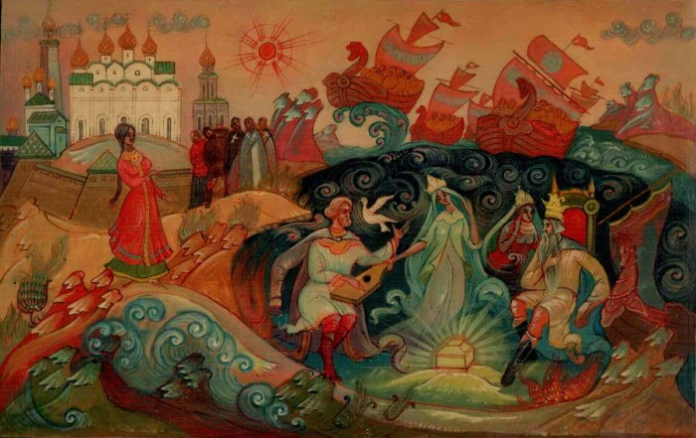
Устное народное творчество
С незапамятных времён развивалось на Руси устное народное твор­чество — песни, сказки, былины. Былины — это поэтические сказания о прошлом, в которых прославлялись подвиги русских богатырей.
Любимыми былинными героями стали крестьянский сын, бесстрашный и могучий воин Илья Муромец, рассудительный и справедливый Добрыня Никитич, весёлый и сметливый Алёша Попович.
В отличие от западноевропейских рыцарских хроник, главной идеей которых была идея завоевания, крещения иноверцев, русские былины проникнуты идеей освобождения своей земли, её защиты от врагов.

Slide 18
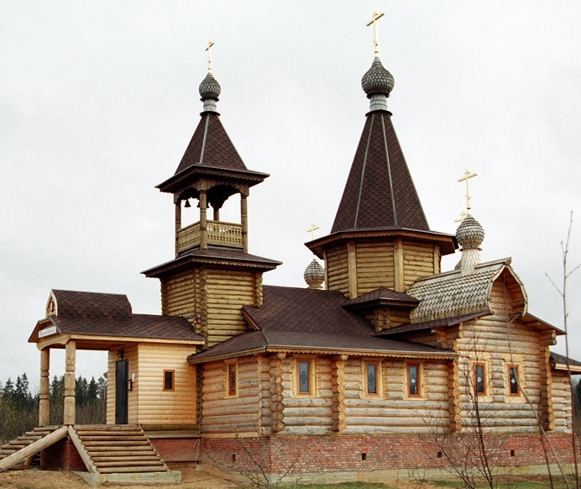
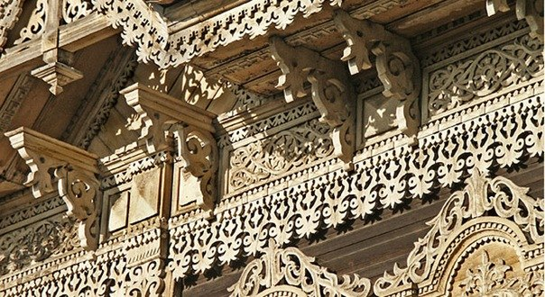
Зодчество и изобразительное искусство
Издавна на Руси было развито деревянное зодчество — искусство постройки различных зданий. Из дерева строились крестьянские избы, княжеские и боярские терема, городские крепости. Русское деревянное зодчество имело свои традиции. Для него была харак­терна многоярусность строений, увенчание их башенками и теремами, наличие разного рода пристроек — клетей, переходов, сеней. Затейливая художественная резьба по дереву непременно украшала деревянные строения.

Slide 19
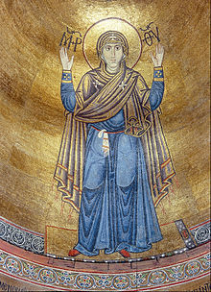
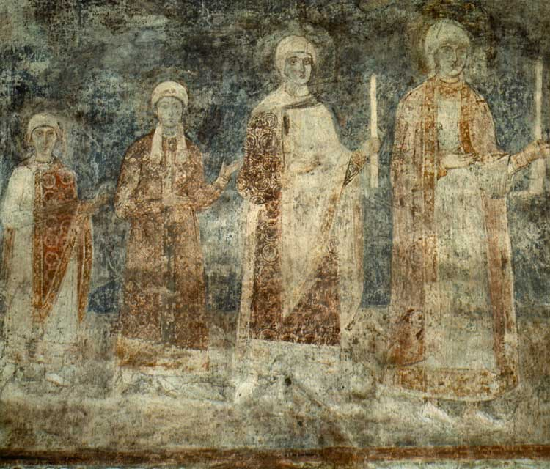
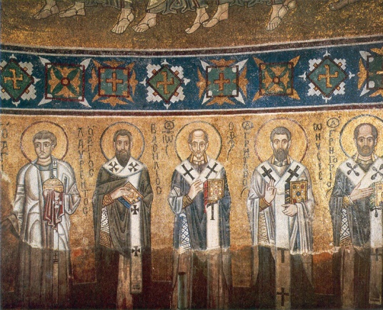
Зодчество и изобразительное искусство
Храмы строили из плинфы – тонкого кирпича. Центральный купол окружали размещённые чуть ниже четыре средних купола, за которыми ещё ниже стояли восемь малых. Стены были покрыты фресками — картинами, написанными водяными красками по сырой штукатурке. Центральный купол часто переливался разноцветной мозаикой — картинами из вдавленных в сырую штукатурку стекловидных камешков. Фрески и мозаика отличались яркостью, искусным подбором тонов. На них, помимо церковных сюжетов, были изображены картины повседневной жизни людей — пляски ряженых, охота на медведя и т.д.

Slide 20
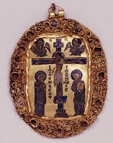
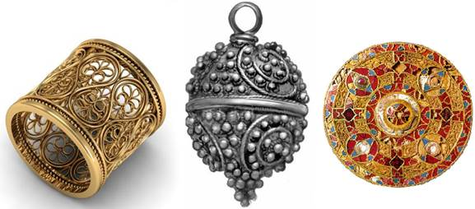
Художественное ремесло
Русь славилась своими искусными ремесленниками. Воины многих стран высоко ценили оружие и доспехи, изготовленные русскими мастерами-оружейниками, — копья, мечи, щиты, защитные рубахи из металлических колец – кольчуги.
Высоким уровнем отличалось искусство русских ювелиров — мастеров по тонкой обработке драгоценных металлов и камней, делавших дорогие украшения, золотую и серебряную посуду. Для изготовления украшений — серёжек, браслетов, подвесок, колец, ожерелий — использовалась очень сложная техника. Например, зернь, когда на изделие напаивался узор, состоящий из множества мельчайших шариков-зёрнышек.

Slide 21
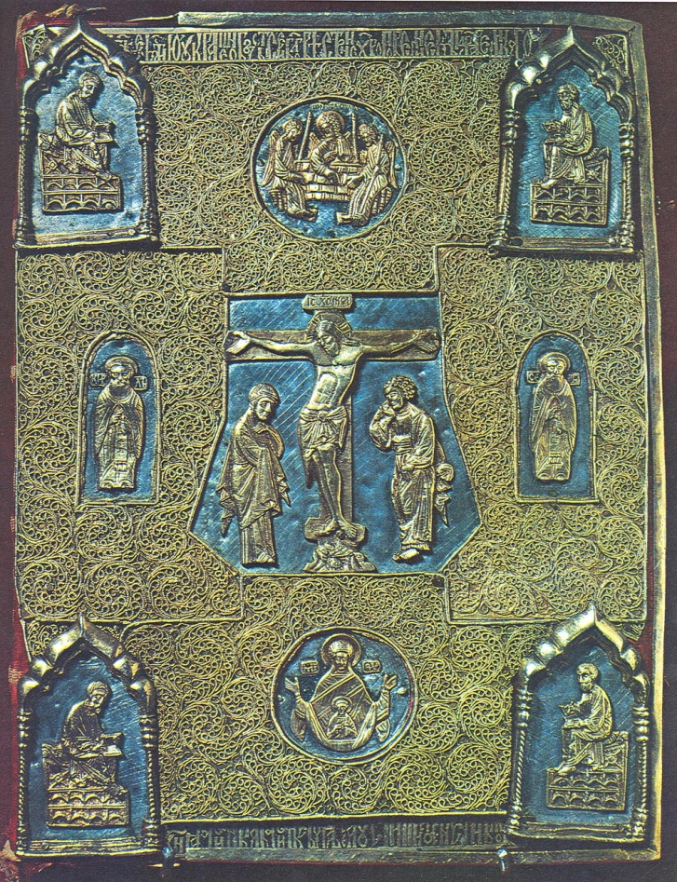
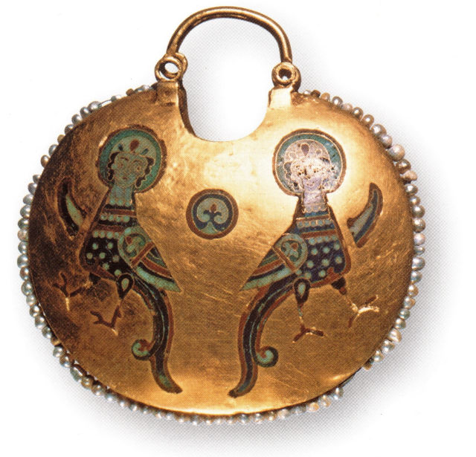
Художественное ремесло
Применяли также скань: орнамент или рисунок наносили тонкой золотой или серебряной проволокой, которую также напаивали на металлическую поверхность. Скань сочеталась с эмалью: промежутки между перегородками заполняли разноцветной эмалью, получалась так называемая перегородчатая эмаль.

Slide 22
Домашнее задание
П. 10

